Slide 1

UNIVERSIDAD PRIVADA DE TACNA • FACULTAD DE INGENIERÍA
Escuela Profesional de Ingeniería de Sistemas • Construcción de Software I
FinanceFlow: Sistema de Gestión Financiera e IA
Sustentación de Ingeniería de Software — Trazabilidad Documental FD01 al FD04 y FD07
ESTUDIO DE FACTIBILIDAD (FD01)
DOCUMENTO DE VISIÓN (FD02)
ESPECIFICACIÓN SRS (FD03)
ARQUITECTURA SAD 4+1 (FD04)
METODOLOGÍA SCRUM (FD07)
DOCENTE ASESOR: Mag. Ricardo Eduardo Valcárcel Alvarado
EQUIPO DE DESARROLLO (GRUPO 03):
• Sebastian Rodrigo Arce Bracamonte (Código: 2019062886) — Líder Técnico, Full-Stack & Cloud Admin
• Brant Antony Chata Choque (Código: 2020067577) — Ingeniero de Datos, Pipeline IA/OCR & Backend Core
Tacna — Perú • Año Académico 2026

Slide 2
MARCO METODOLÓGICO
2 / 22
Hoja de Ruta del Proyecto: De la Factibilidad al Despliegue
FD01: FACTIBILIDAD
FD02: VISIÓN
FD03: SRS
FD04: SAD (4+1)
FD07: AGIL-SCRUM
Estudio de Viabilidad Integral
• Diagnóstico del problema y objetivos estratégicos.
• Evaluación en 5 dimensiones (Técnica, Económica, Operativa, Legal y Ambiental).
• Presupuesto cloud, costes de personal y mitigación de riesgos.
Propósito y Posicionamiento
• Oportunidad de mercado PFM en Latinoamérica.
• Declaración de posicionamiento para estudiantes y profesionales.
• Alcance estricto (inclusiones vs exclusiones) y atributos de calidad.
Requerimientos de Software
• Generalidades de FinanceFlow Solutions S.A.C.
• Procesos de negocio AS-IS (manual) vs TO-BE (automatizado con IA).
• 22 Requerimientos Funcionales, 14 RNF y 18 Casos de Uso formales.
Arquitectura de Software
• Adopción formal del Modelo de Vistas 4+1 de Kruchten.
• Vista de Casos de Uso, Lógica, Implementación, Procesos y Despliegue.
• Monorepo, SDK desacoplado, pipelines de OCR/ML y 8 escenarios de calidad.
Gestión Ágil y Ejecución
• Organización de roles (PO, SM rotativo, Dev Team).
• Sprints 1 al 7: Evolución continua con Definition of Done (DoD).
• Suite de 94 tests automatizados (100% éxito) y resolución de impedimentos.
TRAZABILIDAD BIDIRECCIONAL INTEGRAL:
Cada necesidad identificada en FD01 y FD02 se tradujo en especificaciones formales en FD03, se diseñó modularmente en FD04 y se ejecutó en 7 Sprints probados y desplegados en FD07.

Slide 3
FD01: ESTUDIO DE FACTIBILIDAD
3 / 22
Diagnóstico de la Situación Actual y Objetivos del Proyecto
DIAGNÓSTICO DEL PROBLEMA
• Fricción en Registro Manual:
El 78% de usuarios que intentan registrar sus gastos en libretas o Excel abandonan antes de 3 semanas debido al esfuerzo repetitivo.
• Pérdida de Comprobantes:
Los tickets de papel térmico (facturas/boletas) se extravían o su tinta se desvanece por bisfenol A en menos de 30 días.
• Dispersión de Información:
Gastos en efectivo, transferencias digitales y pagos con tarjeta quedan atomizados sin una consolidación centralizada.
• Carencia de Analítica Predictiva:
Los usuarios desconocen sus gastos hormiga y no reciben advertencias tempranas ante riesgos de sobregiro.
• Impacto Social:
Baja cultura de ahorro y estrés financiero en estudiantes universitarios y jóvenes profesionales en Tacna y la región.
OBJETIVOS DEL SISTEMA
Objetivo General:
Desarrollar e implementar una plataforma web de gestión financiera personal que integre tecnologías de Inteligencia Artificial y OCR para automatizar la captura, clasificación y análisis de transacciones monetarias.
Objetivos Específicos Clave:
• 1. Digitalización OCR:
Lectura automática de comprobantes con Tesseract y OpenCV en <2 segundos.
• 2. Microservicio de IA:
Clasificador Naive Bayes en Python/FastAPI con Silent Training continuo.
• 3. Visualización Analítica:
Dashboard interactivo con Recharts para balances, arqueos y cierres.
• 4. Sistema de Alertas:
Notificación proactiva en tiempo real ante patrones de gasto anómalos.
• 5. Arquitectura Cloud Segura:
Autenticación JWT, soft delete, y despliegue resiliente en Vercel, Render y Atlas.

Slide 4
FD01: ESTUDIO DE FACTIBILIDAD
4 / 22
Evaluación de Viabilidad en Cinco Dimensiones Críticas
FACTIBILIDAD TÉCNICA — 100% VIABLE
• Stack consolidado: Node.js (Express), Python (FastAPI), React.js (Vite) y MongoDB Atlas.
• Motores IA de alta madurez: Tesseract OCR para visión y Scikit-learn (MultinomialNB) para NLP.
• Desacoplamiento modular mediante SDK cliente y arquitectura RESTful sin estado (stateless).
FACTIBILIDAD LEGAL — CUMPLIMIENTO NORMATIVO
• Cumplimiento estricto de la Ley N° 29733 (Ley de Protección de Datos Personales del Perú).
• Privacidad de datos financieros: Cifrado con bcrypt (salt rounds 10) y tokens JWT efímeros.
• Política de 'Borrado Lógico' que permite desactivar la cuenta sin violar trazabilidad.
FACTIBILIDAD ECONÓMICA — ALTA RENTABILIDAD
• Costo de infraestructura cloud altamente accesible: USD $20 - $43 mensual.
• Reducción de costos de desarrollo mediante herramientas Open Source y librerías gratuitas.
• Retorno de Inversión (ROI) positivo: Ahorro masivo de horas de trabajo contable y personal.
FACTIBILIDAD AMBIENTAL — SOSTENIBLE / GREEN IT
• Filosofía 'Zero Paper': Eliminación del archivo físico de boletas y comprobantes térmicos.
• Salud preventiva: Reducción del contacto humano con papel térmico tóxico con bisfenol A (BPA).
• Servidores en la nube con proveedores (Vercel/Render/Atlas) con metas de carbono neutral.
FACTIBILIDAD OPERATIVA — ADOPCIÓN INMEDIATA
• Curva de aprendizaje inferior a 5 minutos gracias a interfaces UI/UX modernas e intuitivas.
• Cero requerimientos de software cliente adicional: Acceso 100% web responsive desde navegadores.
• Reducción de la fricción de entrada: El usuario solo toma foto o escribe 2 campos.
DICTAMEN DEL INFORME DE FACTIBILIDAD (FD01):
PROYECTO DECLARADO PLENAMENTE FACTIBLE Y VIABLE.
Se autorizó el paso inmediato a la fase de especificación de visión (FD02) y requerimientos (FD03) con presupuesto y cronograma asegurados.

Slide 5
FD01: ESTUDIO DE FACTIBILIDAD
5 / 22
Presupuesto Operativo Cloud y Matriz de Riesgos Mitigados
PRESUPUESTO DE INFRAESTRUCTURA & DESARROLLO
• Vercel CDN Edge: [USD $0 - $20 / mes]
Hosting SPA React.js con SSL automático y CDN global.
• Render Web Service: [USD $0 - $7 / mes]
Hosting API REST Node.js/Express con CI/CD automático.
• Render ML Service: [USD $0 - $7 / mes]
Hosting microservicio Python/FastAPI con OpenCV y OCR.
• MongoDB Atlas: [USD $0 - $9 / mes]
Clúster NoSQL distribuido, backups continuos y TLS 1.3.
• Personal de Ingeniería: [USD $540.00 inicial]
120 hrs x $4.50/hr (S/. 12,000 inversión total estimada).
MATRIZ DE RIESGOS CRÍTICOS & MITIGACIONES
⚠️ Baja nitidez en fotos de comprobantes [ALTO]
Mitigación: Pipeline de preprocesamiento OpenCV con binarización adaptativa de Otsu, escala de grises y recorte dinámico de bordes.
⚠️ Deriva o degradación del modelo ML [MEDIO]
Mitigación: Implementación de Silent Training con validación de umbrales. El modelo solo se actualiza si el usuario confirma la corrección.
⚠️ Latencia por Cold Start en Render Free [ALTO]
Mitigación: Mecanismo de health check automatizado con Keep-Alive pings cada 10 min para mantener las instancias activas.
⚠️ Vulnerabilidades en seguridad financiera [CRÍTICO]
Mitigación: Hashing de contraseñas con bcryptjs (10 salt rounds), autenticación stateless con JWT y headers de seguridad con Helmet.js.
USD $20 - $43 / mes
Costo Operativo Mensual de Producción
Escalabilidad elástica sin costos ocultos de servidores

Slide 6
FD02: DOCUMENTO DE VISIÓN
6 / 22
Propósito del Producto, Mercado y Declaración de Posicionamiento
DECLARACIÓN FORMAL DE POSICIONAMIENTO
Para quién:
Jóvenes profesionales, egresados y estudiantes universitarios que necesitan ordenar sus finanzas y reducir el estrés financiero.
Que tienen el problema de:
La pérdida de comprobantes, la inconsistencia del registro manual y la falta de tiempo para categorizar gastos.
El producto FinanceFlow es:
Una plataforma web inteligente de gestión financiera personal (Personal Finance Management - PFM).
Que ofrece:
Captura instantánea de gastos por OCR, sugerencia predictiva de categorías con IA, balance en tiempo real, arqueo diario y cierre mensual contable.
A diferencia de:
Hojas de cálculo complejas (Excel) o aplicaciones bancarias aisladas que no permiten unificar efectivo y comprobantes físicos.
Nuestra ventaja competitiva:
Cero fricción: Digitalización asistida por IA y aprendizaje continuo (Silent Training) que aprende de los hábitos del usuario.
PERFILES DE INTERESADOS Y USUARIOS
👤 Usuario Final (Estudiante / Joven)
Persona natural que requiere registrar gastos de transporte, alimentación y ocio de forma veloz sin conocimientos contables.
👤 Administrador del Sistema
Rol técnico responsable de la supervisión de infraestructura cloud, monitoreo de endpoints y análisis de logs de error.
👤 Equipo de Desarrollo
Ingenieros encargados de mantener la suite de pruebas, extender el SDK desacoplado y reentrenar modelos de ML.
+25% Crecimiento
Tasa Anual del Mercado Fintech PFM
Validación de mercado para FinanceFlow en Perú

Slide 7
FD02: DOCUMENTO DE VISIÓN
7 / 22
Límites del Alcance: Inclusiones, Exclusiones y Criterios de Éxito
CAPACIDADES DENTRO DEL ALCANCE (INCLUSIONES)
✅ Acceso Web Universal: Plataforma Web Responsive operable desde cualquier navegador moderno sin instalaciones.
✅ OCR Automatizado de Comprobantes: Carga de fotos de tickets con extracción automática de monto, fecha y proveedor.
✅ Clasificación Asistida con IA: Categorización en tiempo real mediante Naive Bayes y Silent Training continuo.
✅ Dashboard y Analítica Avanzada: Gráficos interactivos Recharts para balance, distribución de gastos y tendencias.
✅ Control Contable Estricto: Módulo de Arqueo Diario con semáforo y Cierre Mensual formal protegido con contraseña.
✅ Planificador de Compras: Proyección de meses de ahorro requeridos para adquisición de bienes o servicios.
✅ Seguridad y Borrado Lógico: JWT para sesiones y soft delete para preservar la integridad de datos contables.
LÍMITES EXPLÍCITOS (EXCLUSIONES DE FASE 1)
❌ Aplicaciones Nativas iOS/Android: No se compilan apps nativas para App Store/Play Store en la fase 1; se prioriza la PWA/Web.
❌ Conexión Directa por API Bancaria: No se incluye enlace bancario en vivo (evita trabas regulatorias de Open Banking y costos de token).
❌ Trading o Plataformas de Inversión: El sistema se enfoca en finanzas personales operativas, no en compraventa de acciones ni cripto.
CRITERIOS DE CALIDAD COMPROMETIDOS:
• Disponibilidad Uptime: ≥ 99.5% mensual garantizado en infraestructura cloud.
• Inmediatez de Respuesta: Latencia API < 300ms; tiempo de respuesta OCR < 3s.
• Usabilidad Comprobada: Tasa de completitud de tareas principales ≥ 90% sin capacitación previa.

Slide 8
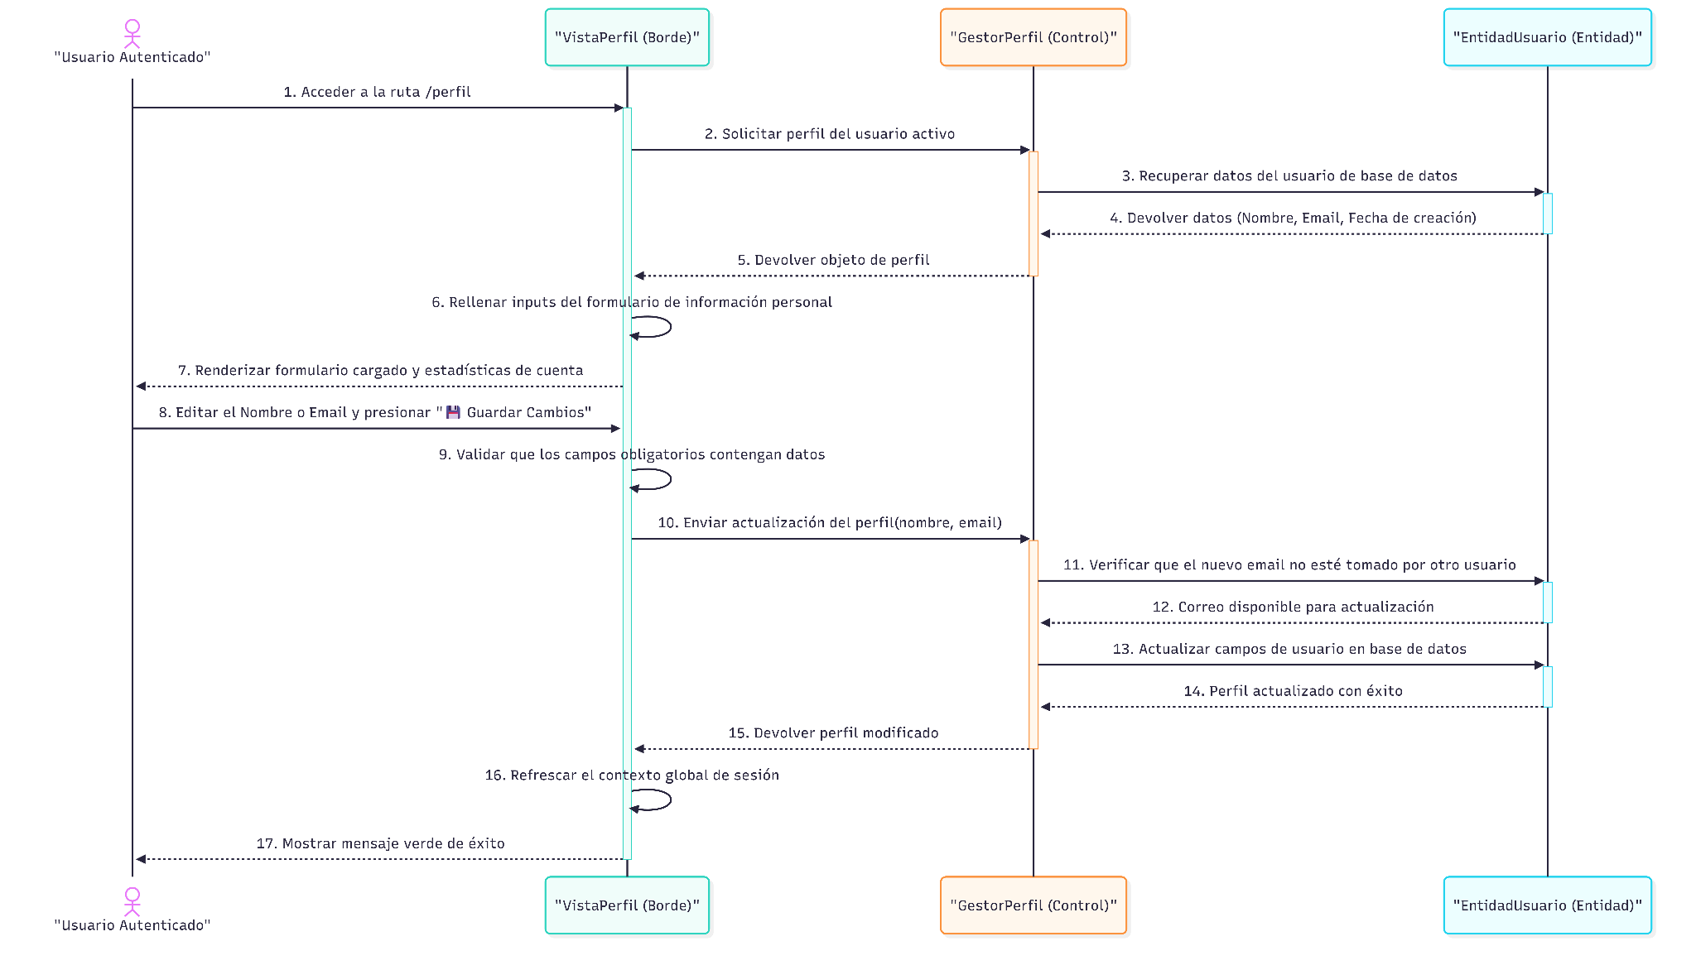
FD03: ESPECIFICACIÓN DE REQUISITOS (SRS)
8 / 22
Identidad de la Empresa y Transformación AS-IS vs TO-BE
FINANCEFLOW SOLUTIONS S.A.C.
Misión Empresarial:
"Desarrollar y mantener soluciones de software financiero de alta calidad que permitan a los usuarios tomar decisiones informadas para mejorar su bienestar económico."
Visión Estratégica:
"Ser la plataforma de referencia en gestión financiera personal en Latinoamérica, empoderando a las personas mediante herramientas digitales accesibles e inteligentes."
Estructura Organizacional:
• Dirección General / Product Ownership
• Liderazgo Técnico & Arquitectura Full-Stack (Sebastian Arce)
• Ingeniería de Datos & Pipeline Machine Learning (Brant Chata)
• Control de Calidad y Testing Automatizado (Jest / Pytest)
COMPARATIVA DE PROCESOS: ACTUAL (AS-IS) VS PROPUESTO (TO-BE)
❌ Proceso Actual (AS-IS): Guardar comprobantes impresos en billetera -> acumulación física -> digitación manual en Excel (10 a 15 min por sesión) -> errores humanos de cálculo -> pérdida de comprobantes térmicos -> abandono del control.
✅ Proceso FinanceFlow (TO-BE): Captura fotográfica del ticket -> Extracción OCR instantánea en <2s -> Clasificación predictiva Naive Bayes -> Confirmación en 1 click -> Balance, alertas y cierres actualizados en la nube.

Slide 9
FD03: ESPECIFICACIÓN DE REQUISITOS (SRS)
9 / 22
Catálogo de Requerimientos Funcionales Priorizados (RF-01 al RF-22)
MÓDULO AUTENTICACIÓN & SEGURIDAD
• RF-01 [Registro con Zod]: Validación estricta de nombre, correo y contraseña segura.
• RF-02 [Inicio de Sesión JWT]: Emisión de token firmado con tiempo de vida (TTL) de 7 días.
• RF-03 [Recuperación Acceso]: Token efímero de un solo uso enviado por correo electrónico.
• RF-22 [Borrado Lógico Cuenta]: Inhabilitación en Login preservando integridad referencial.
MÓDULO TRANSACCIONAL & OCR
• RF-04 [Registro de Movimientos]: Ingresos y egresos con monto, fecha, tipo y categoría.
• RF-05 [Extracción OCR Boletas]: Autocompletado de formulario desde imagen con Tesseract.
• RF-06 [Categorías Dinámicas]: Selección dinámica y opción 'Otros' personalizada.
• RF-08 [Desactivación Lógica]: Soft delete de transacciones para no alterar histórico contable.
MÓDULO ANALÍTICA & ALERTAS
• RF-09 [Dashboard Resumen]: Tarjetas de Total Ingresos, Total Egresos y Balance General.
• RF-11 [Alertas Predictivas]: Detección de gastos anómalos o picos inusuales de consumo.
• RF-12 [Planificador de Compras]: Cálculo de meses requeridos para alcanzar una meta de ahorro.
• RF-13 [Reportes con Recharts]: Gráficos de barras, pastel y evolución histórica de 6 meses.
MÓDULO CONTABLE & CIERRES
• RF-16 [Banners Recordatorios]: Notificación visual ante arqueos diarios o cierres pendientes.
• RF-17 [Arqueo Diario de Caja]: Diferencia en tiempo real entre dinero físico y saldo contable.
• RF-18 [Cierre Mensual Seguro]: Confirmación de cierre mensual requiriendo contraseña de usuario.
• RF-19 [Bloqueo de Periodos]: Impedimento estricto de modificar o borrar registros cerrados.

Slide 10
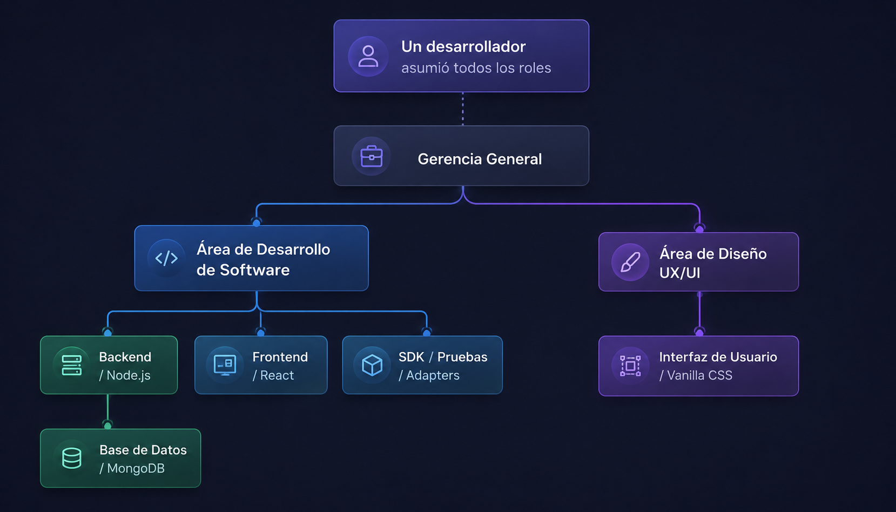
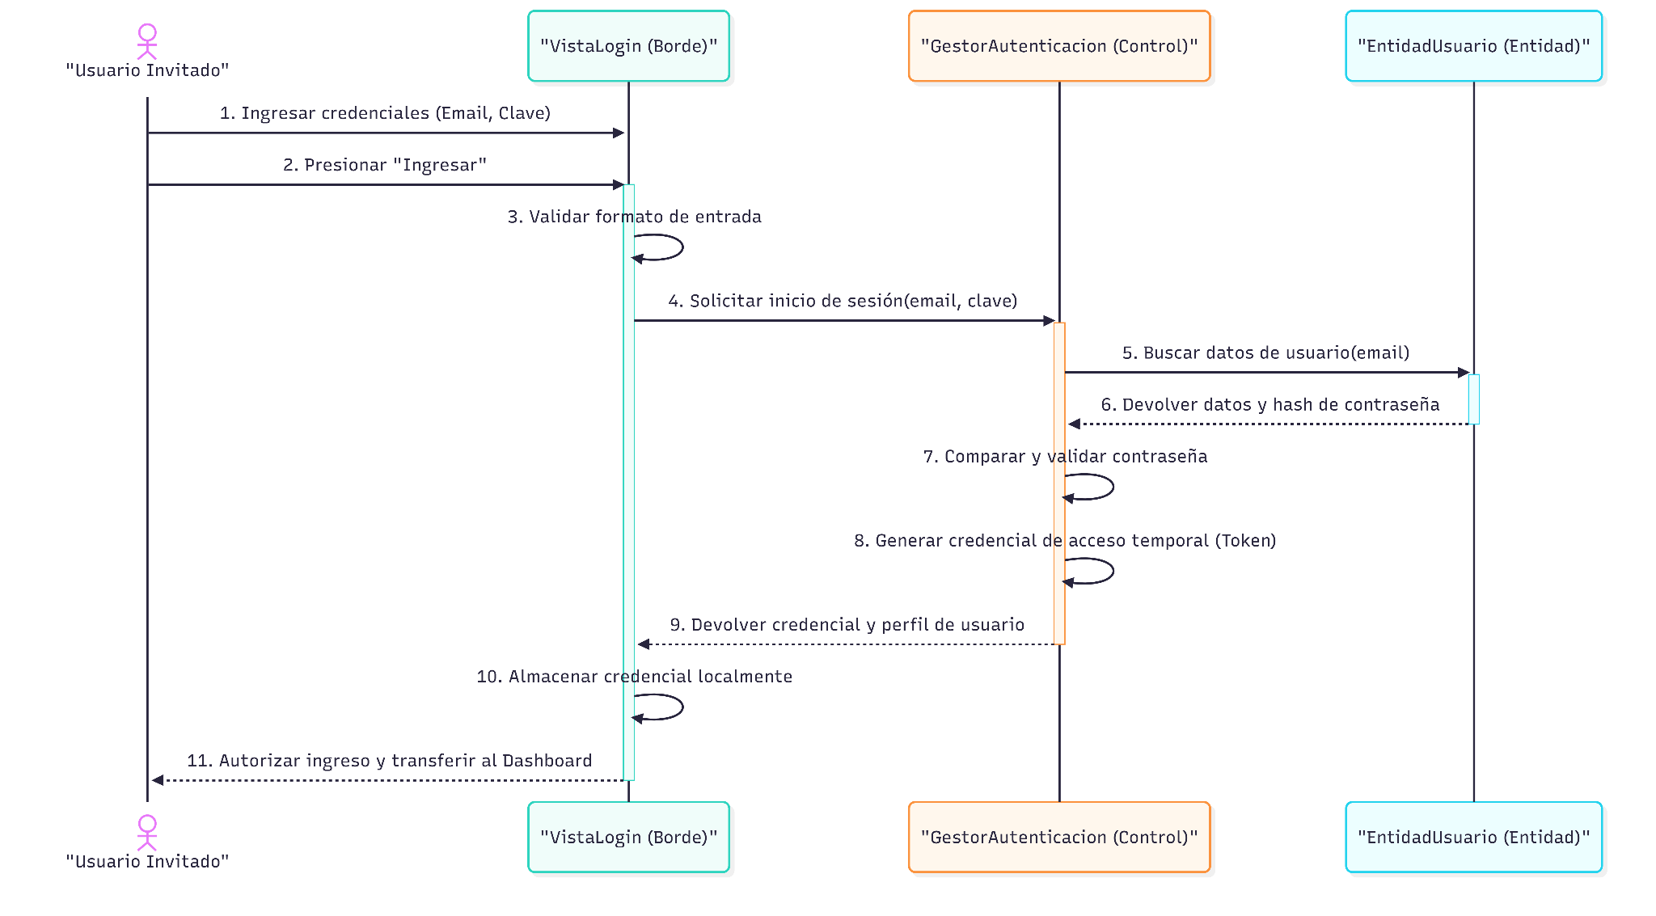
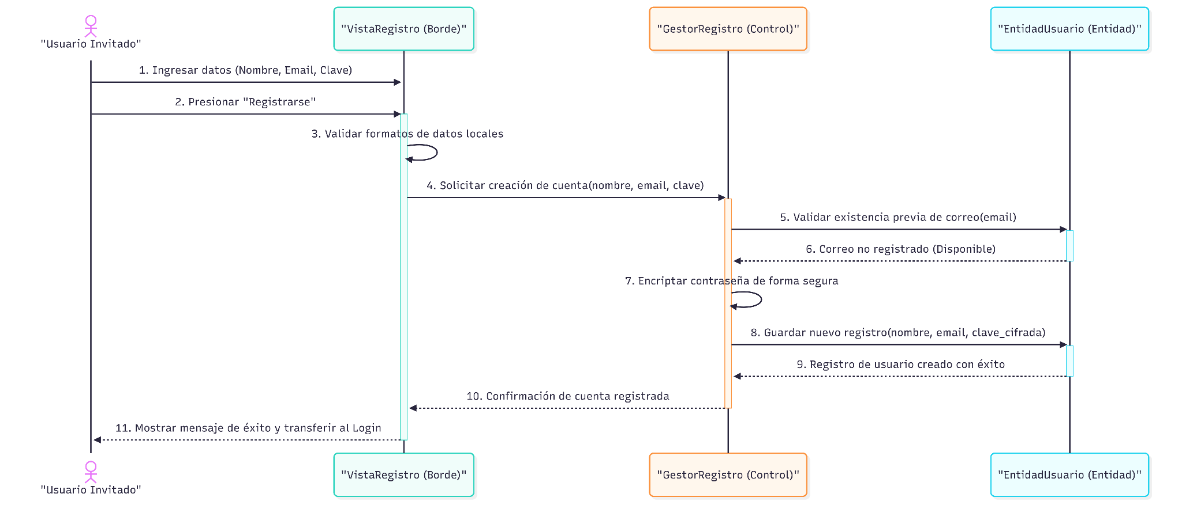
FD03: ESPECIFICACIÓN DE REQUISITOS (SRS)
10 / 22
Casos de Uso Críticos e Interfaces Reales del Sistema
CU-05: DASHBOARD ANALÍTICO
Tarjetas de balance, flujo de caja y gráficos interactivos con Recharts.
CU-14: ARQUEO DIARIO DE CAJA
Cálculo instantáneo con semáforo: Verde (cuadra), Rojo (faltante), Amarillo (sobrante).
CU-15: CIERRE MENSUAL FORMAL
Bloqueo contable irreversible del periodo requiriendo autenticación con contraseña.

Slide 11
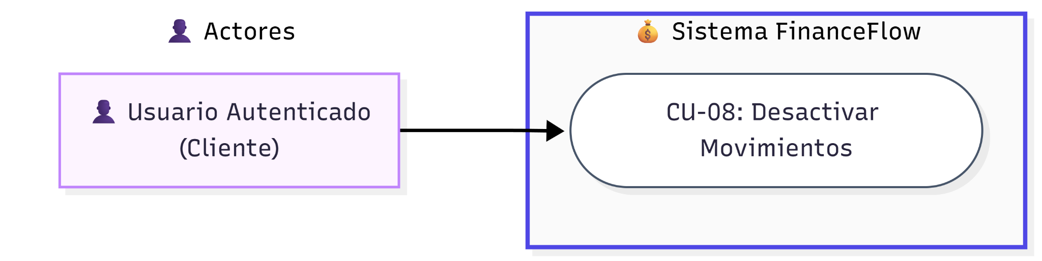
FD03: ESPECIFICACIÓN DE REQUISITOS (SRS)
11 / 22
Métricas de Calidad RNF y Diagrama de Clases del Dominio
REQUERIMIENTOS NO FUNCIONALES (RNF-01 AL RNF-14)
• RNF-01 Seguridad: Cifrado bcryptjs (10 salt rounds). Hashing computado en <300ms.
• RNF-02 Protección: 100% de rutas protegidas exigen JWT válido. Token expirado emite HTTP 401.
• RNF-03 Hardening: Cabeceras HTTP de seguridad con Helmet.js y TLS 1.3 activas en producción.
• RNF-06 Rendimiento: Latencia en operaciones CRUD ≤ 300ms bajo condiciones normales de carga.
• RNF-07 Concurrencia: Soporte probado para 100 peticiones concurrentes sin degradación > 20%.
• RNF-08 Velocidad Web: First Contentful Paint (FCP) de la SPA ≤ 2.5 segundos.
• RNF-09 Usabilidad: Diseño totalmente adaptativo desde 320px (móvil) hasta 2560px (pantallas 4K).
• RNF-14 Disponibilidad: Uptime garantizado superior al 99.0% mensual en infraestructura cloud.
MODELO DE DOMINIO Y RELACIONES CLAVE
• Composición Fuerte (1 a N): El Usuario es dueño exclusivo de sus Movimientos, Planes de Ahorro y Arqueos de Caja. Si se elimina, sus registros dependientes se inhabilitan.
• Motor de Clasificación: Cada Movimiento se categoriza dinámicamente con las reglas y pesos probabilísticos de PatronClasificacion.

Slide 12
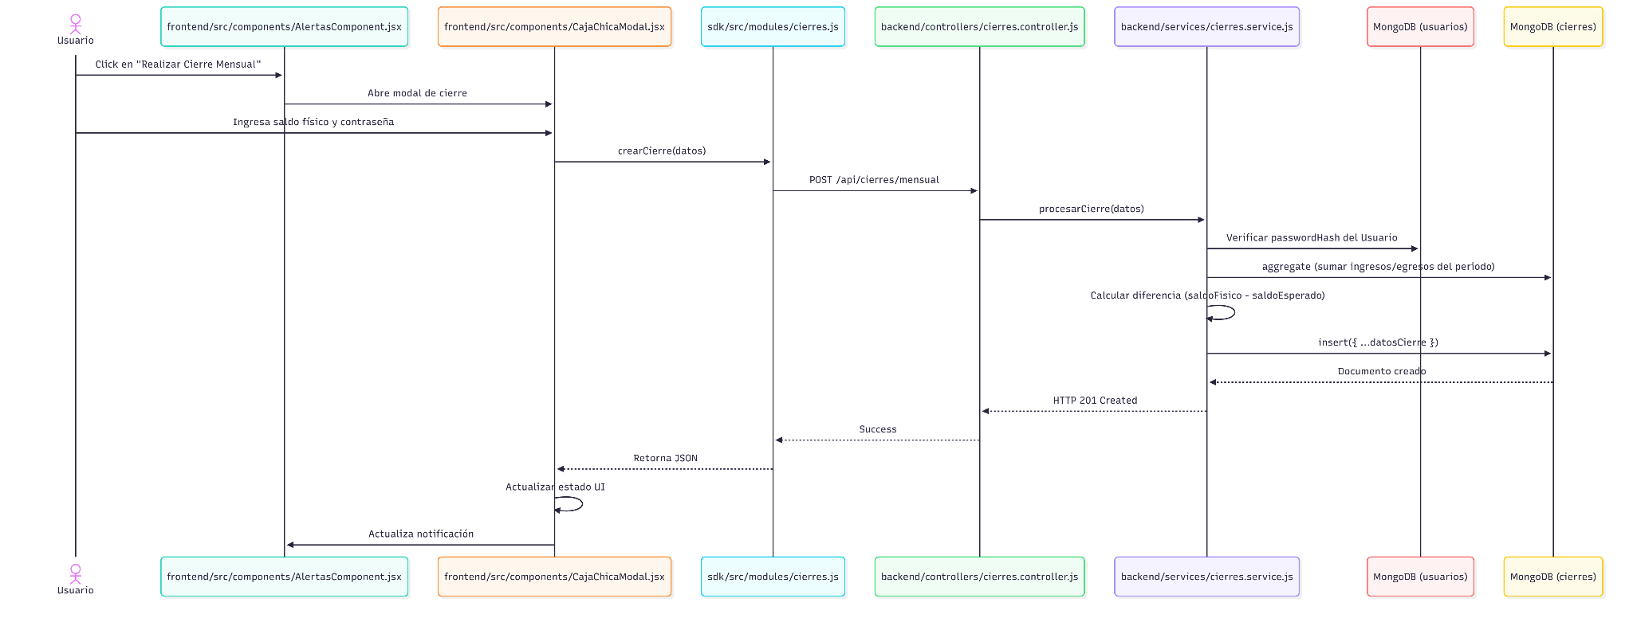
FD04: ARQUITECTURA DE SOFTWARE (SAD)
12 / 22
Fundamentos Arquitectónicos y Vista de Casos de Uso (Modelo 4+1)
EL MODELO DE VISTAS 4+1 DE KRUCHTEN
• 1. Vista de Casos de Uso (Eje Central): Justifica la arquitectura a partir de las necesidades reales de los usuarios (18 Casos de Uso formales).
• 2. Vista Lógica: Estructura estática en paquetes, clases Mongoose, controladores, servicios y diagramas de secuencia.
• 3. Vista de Implementación: Organización física del código fuente en monorepo, SDK desacoplado y componentes del sistema.
• 4. Vista de Procesos: Hilos de ejecución concurrente, flujo OCR con OpenCV y proceso de Silent Training asíncrono.
• 5. Vista de Despliegue (Física): Mapeo de los módulos en nodos cloud: Vercel CDN, Render Services y clúster MongoDB Atlas.
DIAGRAMA DE CASOS DE USO DEL SISTEMA (VISTA 4+1)
Relación entre Usuario Autenticado, Administrador Cloud y Microservicio ML.

Slide 13
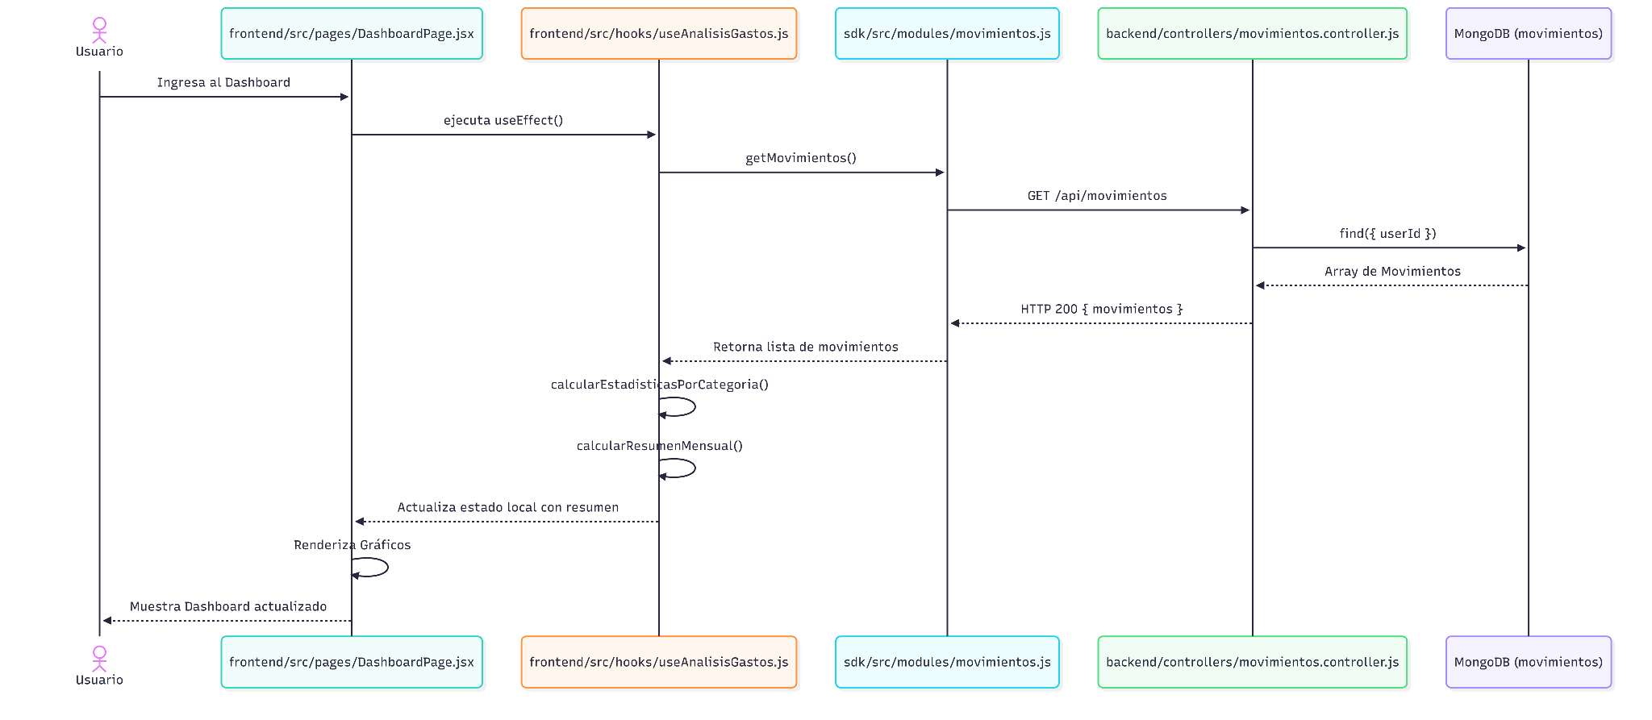
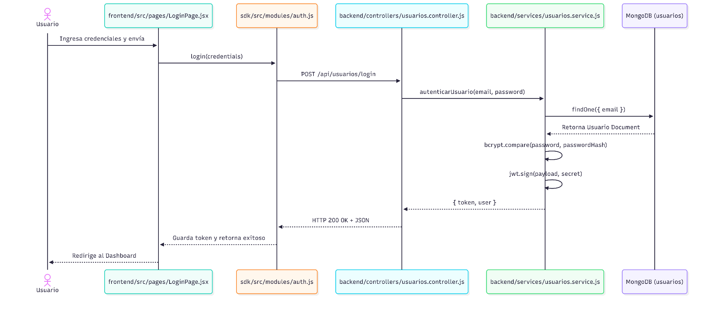
FD04: ARQUITECTURA DE SOFTWARE (SAD)
13 / 22
Vista Lógica: Diagrama de Subsistemas y Dinámica de Secuencia
DIAGRAMA DE SUBSISTEMAS (PAQUETES)
Flujo unidireccional desacoplado: Frontend -> SDK -> Controller -> Service -> Model -> ML.
SECUENCIA DE DISEÑO: CIERRE MENSUAL CONTABLE
Verificación de contraseña, balance acumulado y bloqueo transaccional estricto.

Slide 14
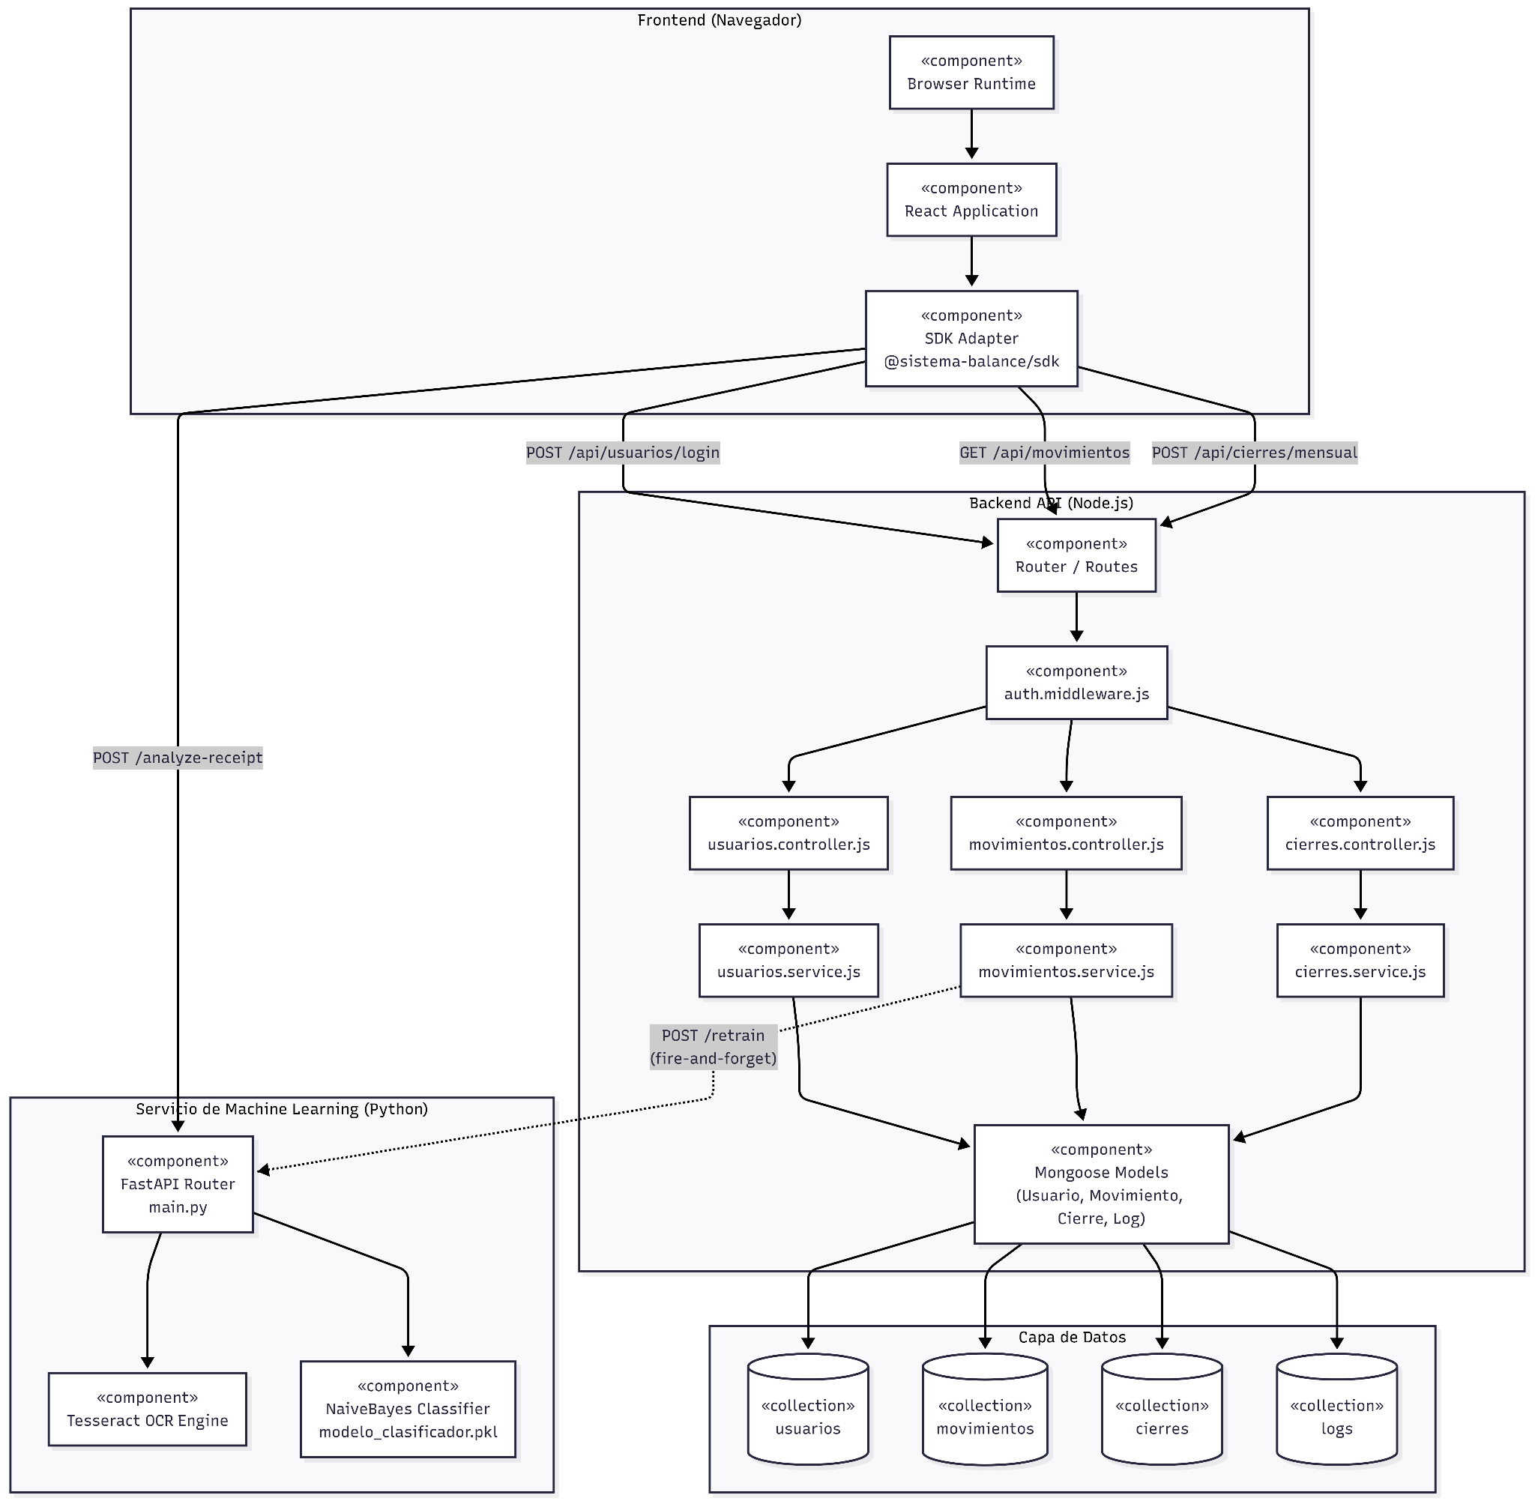
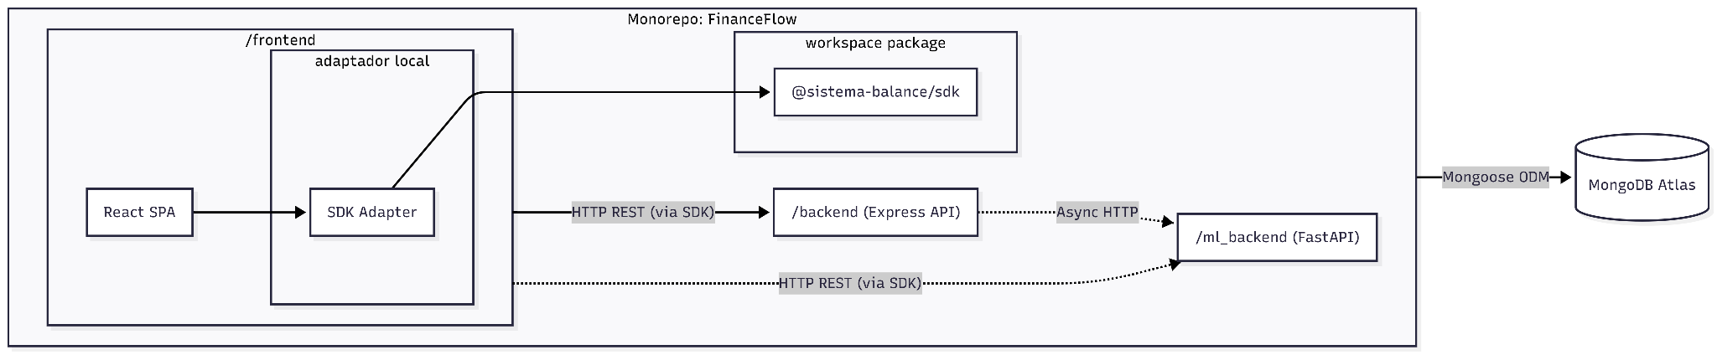
FD04: ARQUITECTURA DE SOFTWARE (SAD)
14 / 22
Vista Lógica: Diagrama de Clases del Sistema y Esquema NoSQL
DIAGRAMA DE CLASES DEL SISTEMA
Estructura estática: AuthController, MovementService, MLService y modelos Mongoose.
DIAGRAMA DE BASE DE DATOS (MONGODB ATLAS)
Colecciones: users, movimientos, arqueocajas, cierresmensuales con índices y soft delete.

Slide 15
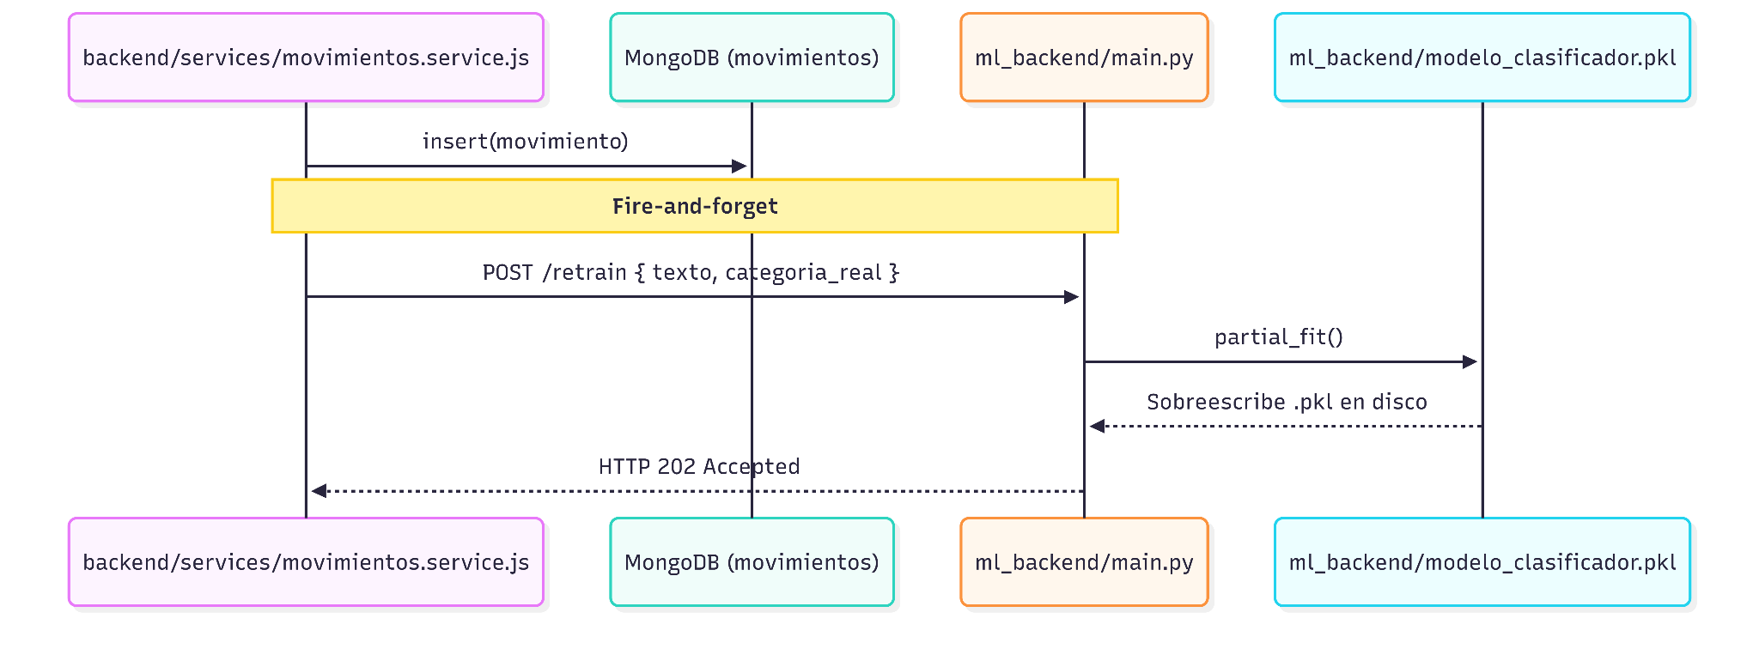
FD04: ARQUITECTURA DE SOFTWARE (SAD)
15 / 22
Vista de Implementación: Organización Monorepo y Componentes
ESTRUCTURA FÍSICA MONOREPO (PAQUETES)
frontend/ (Vite/React), backend/ (Node/Express), ml_backend/ (FastAPI) y sdk/ (Core).
DIAGRAMA DE ARQUITECTURA DE COMPONENTES
Interfaces REST, contratos DTO tipados y desacoplamiento mediante SDK HttpClient.

Slide 16
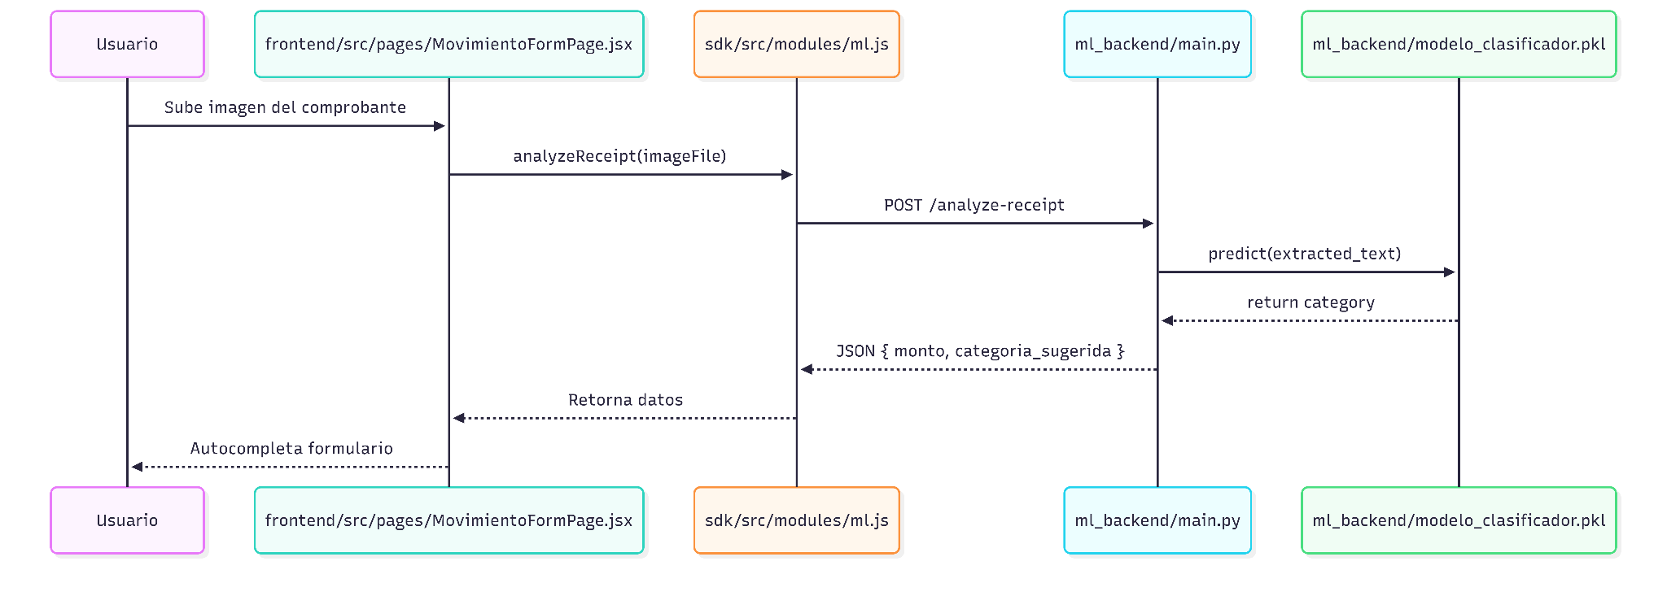
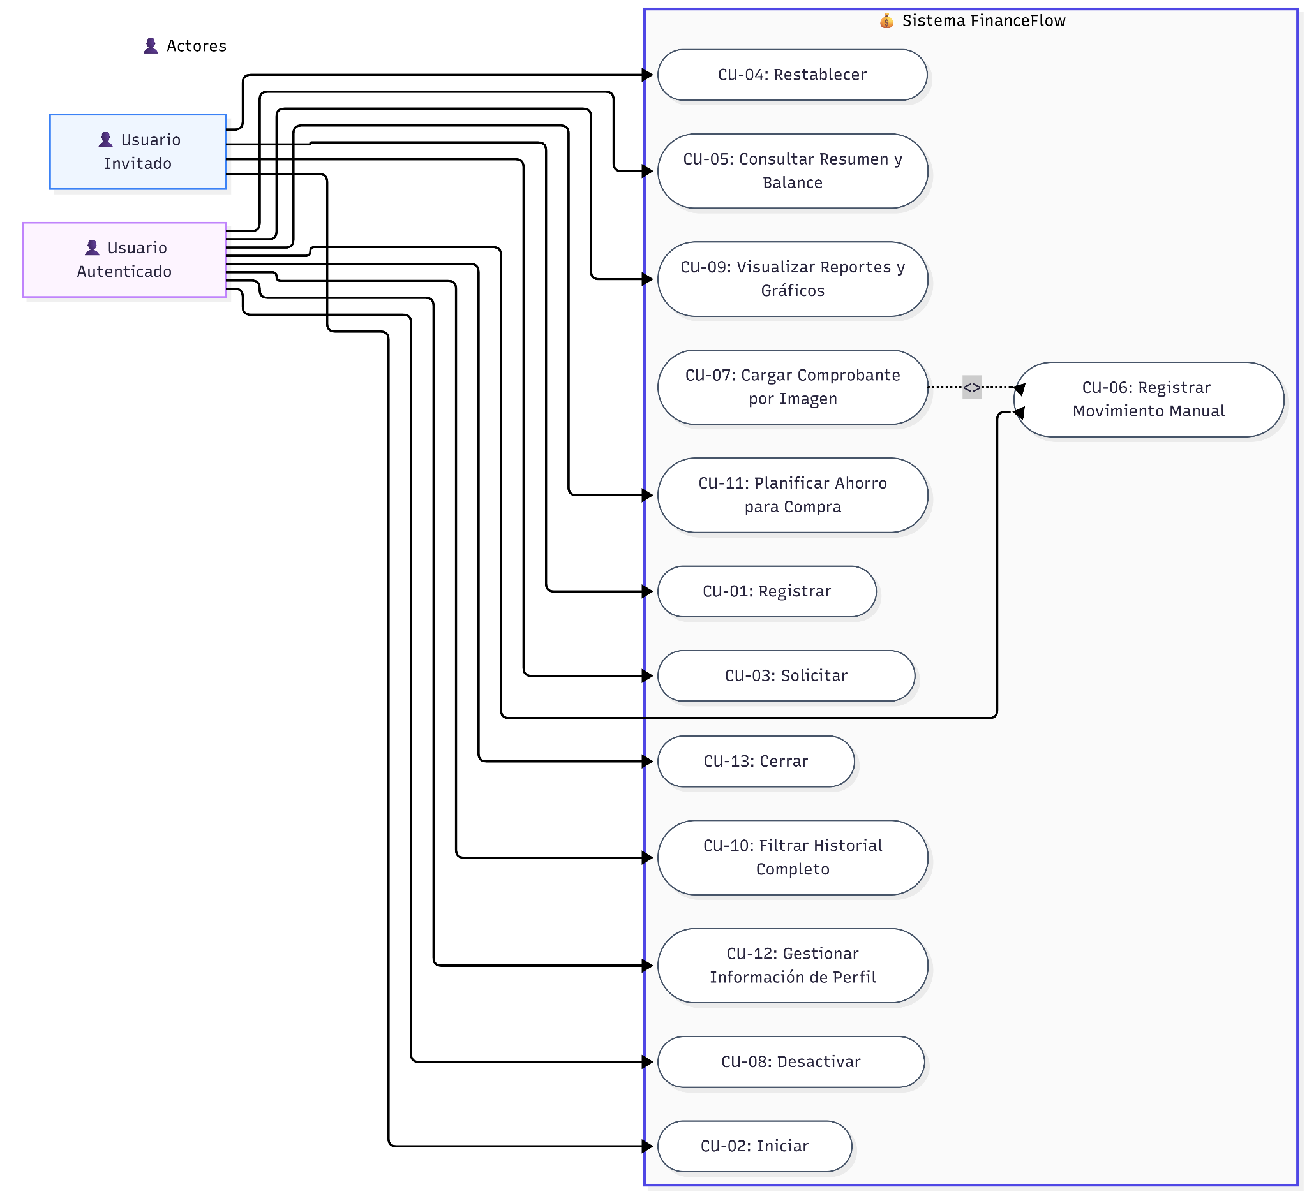
FD04: ARQUITECTURA DE SOFTWARE (SAD)
16 / 22
Vista de Procesos: Pipeline de OCR Asistido y Silent Training Asíncrono
ACTIVIDAD 1: REGISTRO CON OCR Y CATEGORIZACIÓN ML
Flujo síncrono: Carga de foto -> OpenCV -> Tesseract OCR -> Naive Bayes -> Formulario.
ACTIVIDAD 2: FLUJO DE SILENT TRAINING EN SEGUNDO PLANO
Flujo asíncrono: Confirmación de usuario -> Encolado de muestra -> Reentrenamiento sin bloqueo.

Slide 17
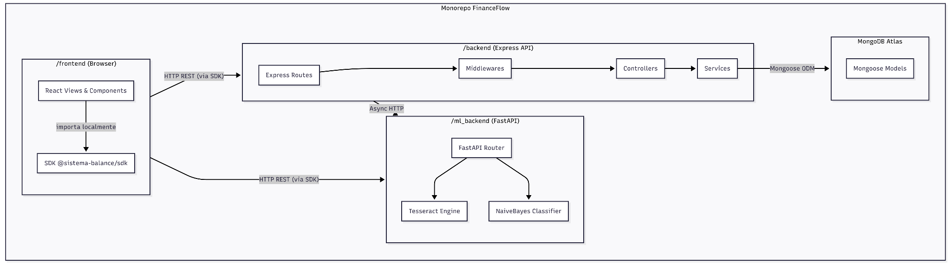
FD04: ARQUITECTURA DE SOFTWARE (SAD)
17 / 22
Vista de Despliegue Físico y Escenarios de Atributos de Calidad
DIAGRAMA DE DESPLIEGUE CLOUD (VISTA FÍSICA)
Vercel Edge Network (Frontend) -> Render (Backend & ML) -> MongoDB Atlas Replica Set.
ESCENARIOS DE ATRIBUTOS DE CALIDAD VALIDADOS
• Escenario Funcionalidad (OCR): Precisión > 90% en tickets legibles; autocompletado en <2s sin saturar memoria.
• Escenario Usabilidad (Zero Training): Completitud de registro en < 45 segundos por nuevos usuarios sin capacitación.
• Escenario Rendimiento (Carga): 100 usuarios concurrentes simultáneos con latencia media < 250ms y cero fallos.
• Escenario Mantenibilidad (SDK): Nuevos endpoints integrados en el SDK en < 1 hora sin modificar lógica UI.
• Escenario Mitigación Cold Start: Ping keep-alive mantiene contenedores de Render calientes evitando demoras de 45s.
• Escenario Auditoría y Soft Delete: Preservación del 100% de la historia contable marcando flag 'activo: false'.

Slide 18
FD07: METODOLOGÍA ÁGIL SCRUM
18 / 22
Organización del Equipo, Ceremonias y Definition of Done (DoD)
PRODUCT OWNER
SCRUM MASTER (ROTATIVO)
EQUIPO DE DESARROLLO
• Máxima autoridad sobre el orden del Product Backlog.
• Traduce requerimientos académicos y del mercado a historias de usuario.
• Prioriza módulos críticos (cierre mensual, JWT) sobre mejoras cosméticas.
• Valida los criterios de aceptación en cada Sprint Review.
• Rol rotativo entre Sebastian Arce y Brant Chata.
• Desbloqueo activo de impedimentos técnicos críticos (CORS, límites de RAM).
• Facilita ceremonias: Sprint Planning, Dailies, Reviews y Retrospectivas.
• Vela por el cumplimiento de la Definition of Done y buenas prácticas.
• Sebastian Rodrigo Arce Bracamonte & Brant Antony Chata Choque.
• Equipo autoorganizado y multidisciplinario (Full-Stack, Cloud & Data/ML).
• Responsable del diseño, codificación, pruebas automatizadas y despliegue.
• Estimación de esfuerzo mediante Story Points (Secuencia de Fibonacci).
DEFINICIÓN DE HECHO (DEFINITION OF DONE - DoD) APLICADA EN FINANCEFLOW:
✅ 1. Código Refactorizado: Sin código muerto, formateado según ESLint/Prettier (JS) y PEP8 (Python).
✅ 2. Suite de Tests en Verde: Cobertura de pruebas unitarias e integración en Jest y Pytest al 100% de éxito.
✅ 3. Revisión por Pares (Peer Review): Pull Request revisado y aprobado formalmente por el compañero del equipo.
✅ 4. Despliegue Automatizado: Pipeline de CI/CD ejecutado con éxito en ambientes de staging y producción cloud.
✅ 5. Documentación y Trazabilidad: Manuales, endpoints Swagger/Postman y matriz de trazabilidad actualizados.

Slide 19
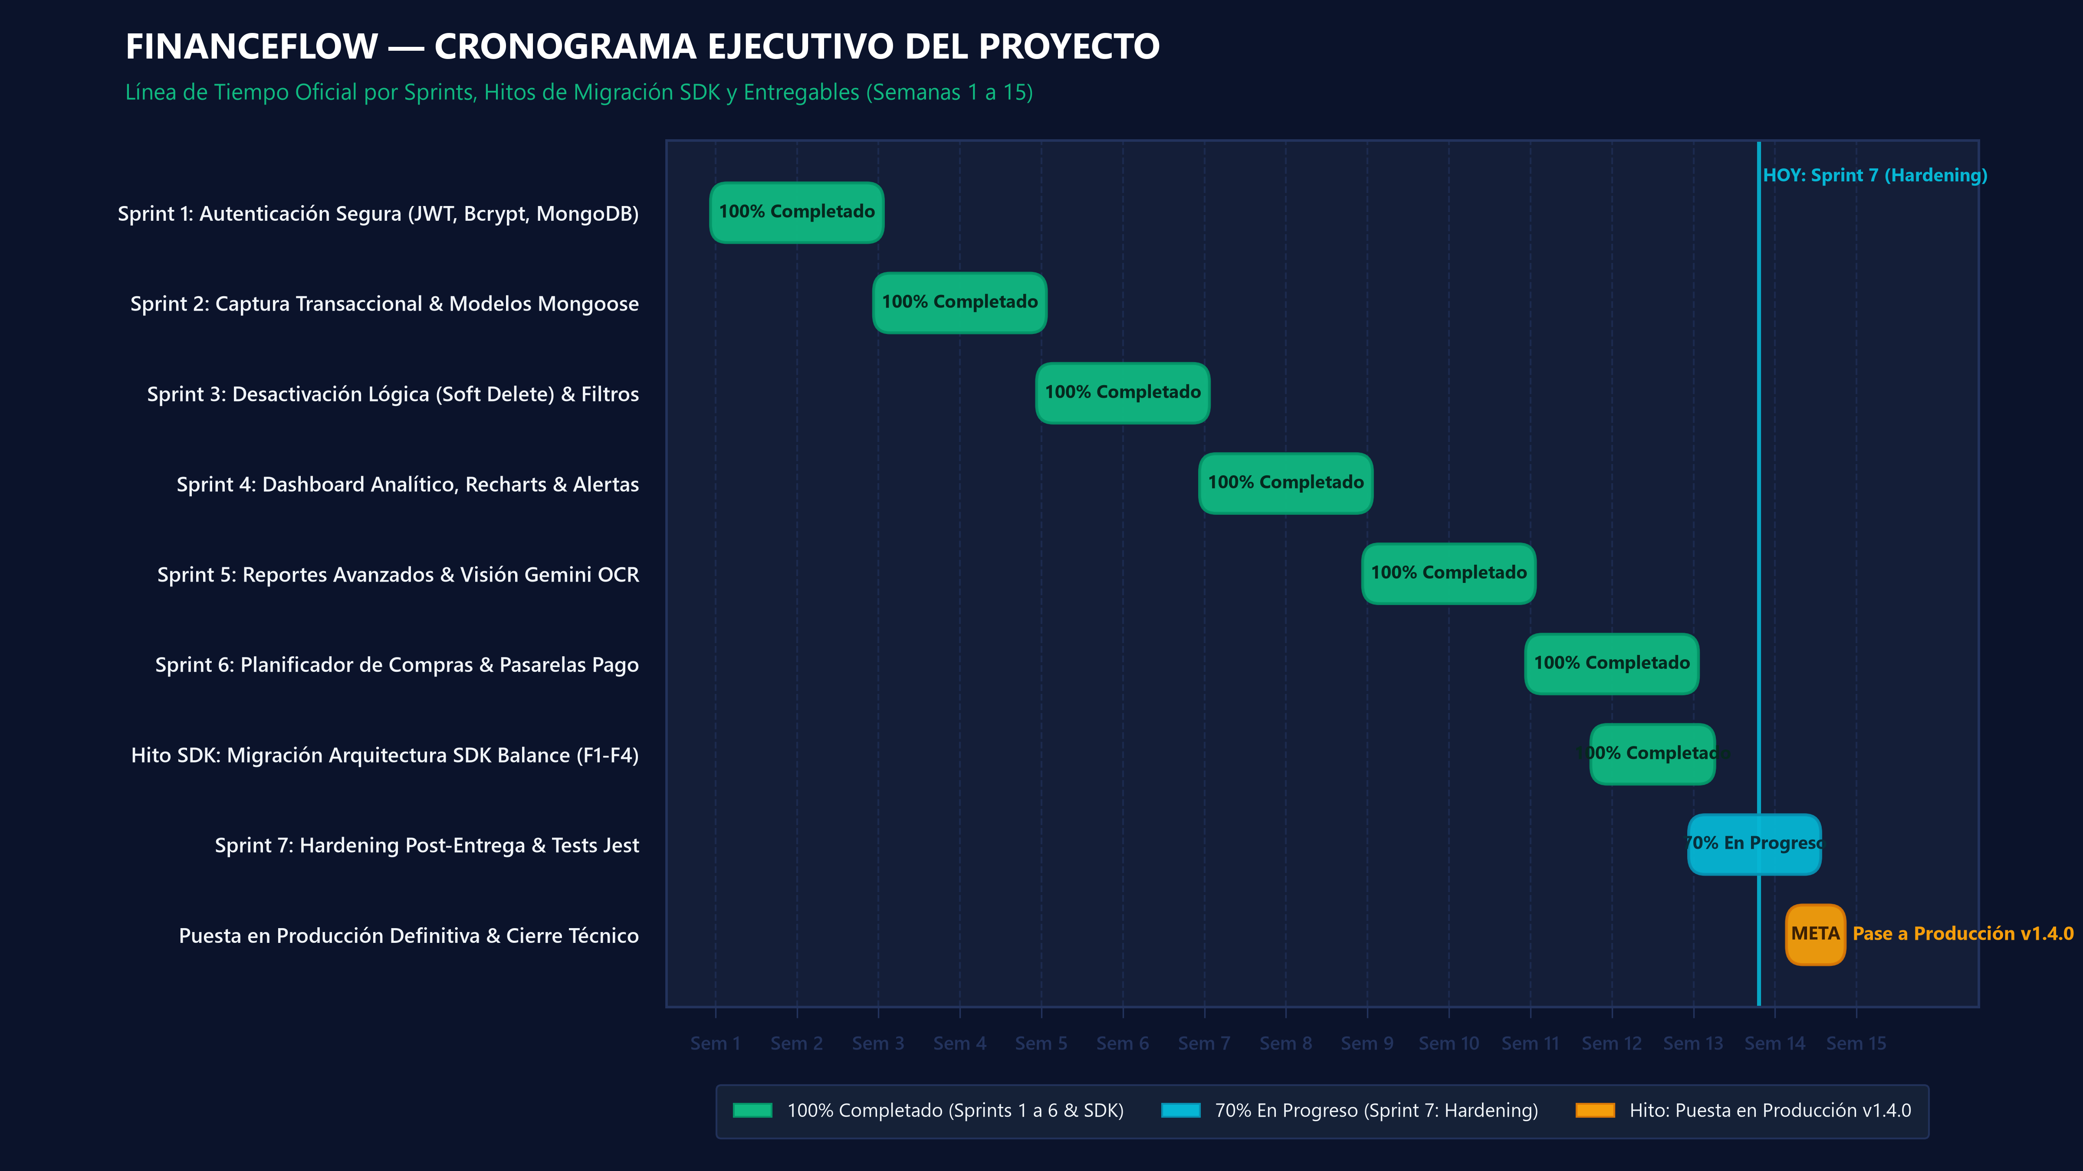
FD07: METODOLOGÍA ÁGIL SCRUM
19 / 22
Cronograma Ejecutivo de Desarrollo: Evolución de Sprints 1 al 7
S1-S2: Core & Auth
Setup Atlas, JWT, Mongoose, CRUD de movimientos.
S3-S4: Soft Delete & UI
Borrado lógico, Recharts, Dashboard y Alertas.
S5: IA & Visión OCR
Pipeline OpenCV, Tesseract OCR y Naive Bayes.
S6: Arqueo & Cierres
Arqueo de caja con semáforo y Cierre Mensual.
S7: Hardening & Tests
Refactorización SDK Balance y 94 tests Jest.

Slide 20
FD07: METODOLOGÍA ÁGIL SCRUM
20 / 22
Aseguramiento de Calidad, Testing Automatizado e Impedimentos
SUITE DE PRUEBAS AUTOMATIZADAS (JEST & PYTEST)
• Pruebas Unitarias Backend: 42 tests Jest validando Auth, Hash Bcrypt, JWT y CRUD Mongoose.
• Pruebas de SDK Balance: 24 tests verificando contratos de HttpClient, caché y adaptadores.
• Pruebas de IA y ML: 18 tests Pytest evaluando endpoints FastAPI, OCR y Silent Training.
• Pruebas de Integración E2E: 10 tests simulando flujos completos de login, registro y cierre mensual.
• Tasa de Aprobación: 100% de tests en verde (Zero Failures en release oficial).
• Velocidad de Ejecución: Toda la suite corre en < 14 segundos en el pipeline de CI/CD.
GESTIÓN DE IMPEDIMENTOS TÉCNICOS (SCRUM MASTER)
🛠️ Bloqueo CORS Vercel - Render [ALTO]
Causa: Bloqueo de peticiones preflight OPTIONS entre distintos dominios cloud.
Solución: Middleware CORS dinámico en Express con whitelist estricta y credenciales activas.
🛠️ Saturación de RAM por Tesseract [CRÍTICO]
Causa: El motor Tesseract OCR consumía picos de memoria superando el límite de 512MB en Render.
Solución: Pipeline OpenCV optimizado que escala imágenes antes de procesarlas y libera buffers.
🛠️ Acoplamiento del Frontend a Endpoints [MEDIO]
Causa: Dispersión de llamadas fetch directas con endpoints quemados en componentes React.
Solución: Creación del paquete desacoplado @financeflow/sdk, centralizando llamadas y tipados.
94 Tests Automatizados
100% Aprobación / Cobertura > 75%
Suite continua con Jest, Pytest y reporting HTML

Slide 21
SÍNTESIS DE INGENIERÍA
21 / 22
Matriz de Trazabilidad Cruzada: Desde la Necesidad hasta el Código
-85% Tiempo
Captura de Gastos
Frente al registro en Excel
90%+ Precisión
Categorización IA
Naive Bayes + Silent Training
94 Tests (100%)
Pruebas Automatizadas
Zero Defect Release
99.7% Uptime
Disponibilidad Cloud
Vercel + Render + Atlas
MATRIZ DE TRAZABILIDAD DE EXTREMO A EXTREMO POR MÓDULOS DEL SISTEMA
🔹 MÓDULO SEGURIDAD Y AUTH:
• FD01/02: Protección de datos y Ley N° 29733. | FD03: RF-01 a RF-03, RF-22, CU-01 a CU-04.
• FD04: Secuencia 1, JWT Bearer, Bcrypt salt 10. | FD07: Sprint 1 (100% desplegado en Vercel/Render).
🔹 MÓDULO TRANSACCIONAL Y OCR:
• FD01/02: Reducir fricción de ingreso manual. | FD03: RF-04 a RF-08, CU-06, CU-07, CU-08.
• FD04: Actividad 1, Tesseract OCR, Soft Delete. | FD07: Sprint 2 y Sprint 5 (Pipeline IA operativo).
🔹 MÓDULO CLASIFICADOR IA / ML:
• FD01/02: Automatizar asignación de rubros. | FD03: RF-06, RF-11, PatronClasificacion.
• FD04: Actividad 2, Silent Training, FastAPI. | FD07: Sprint 5 (Modelo reentrenable en caliente).
🔹 MÓDULO ARQUEO Y CIERRES:
• FD01/02: Control de caja en efectivo y rigor. | FD03: RF-16 a RF-20, CU-14, CU-15, CU-16.
• FD04: Secuencia 3, Colección CierreMensual. | FD07: Sprint 6 (Semáforo de arqueo y bloqueo).
🔹 MÓDULO SDK Y HARDENING:
• FD01/02: Mantenibilidad y desacoplamiento. | FD03: RNF-06, RNF-07, RNF-13 (Tests).
• FD04: Vista Implementación, @financeflow/sdk. | FD07: Sprint 7 (94 pruebas unitarias y E2E).

Slide 22
EVALUACIÓN FINAL
22 / 22
Conclusiones de Ingeniería, Trabajo Futuro y Cierre
CONCLUSIONES DE INGENIERÍA DE SOFTWARE
✅ Viabilidad Validada: Se demostró la plena factibilidad técnica, económica, operativa, legal y ambiental establecida desde el documento FD01.
✅ Arquitectura Sólida 4+1: El modelo de vistas de Kruchten permitió estructurar un monorepo desacoplado mediante el SDK Balance, garantizando alta mantenibilidad.
✅ Solución a la Fricción Real: La combinación de OCR + Machine Learning eliminó la barrera histórica del ingreso manual, logrando registrar gastos en menos de 3 segundos.
✅ Rigor Metodológico SCRUM: La gestión disciplinada en 7 sprints con Definition of Done estricta resultó en 94 pruebas automatizadas con 100% de éxito.
LÍNEAS DE TRABAJO FUTURO (ROADMAP)
🚀 Aplicación Móvil con React Native: Aprovechar al 100% la lógica tipada del paquete desacoplado @financeflow/sdk para compilar apps nativas iOS y Android.
🚀 Integración con Open Banking: Conectar de forma automatizada con entidades bancarias locales para conciliar saldos de cuentas de ahorro y tarjetas.
🚀 Modelos LLM para Asesoría Financiera: Incorporar un agente conversacional basado en Large Language Models para brindar recomendaciones personalizadas de ahorro e inversión.
🚀 Clasificador Multimodal Avanzado: Evolucionar el clasificador de texto hacia redes neuronales multimodales que analicen imagen, contexto y ubicación del comercio.
UNIVERSIDAD PRIVADA DE TACNA • ESCUELA PROFESIONAL DE INGENIERÍA DE SISTEMAS
Agradecimiento especial al Asesor del Curso: Mag. Ricardo Eduardo Valcárcel Alvarado por la guía metodológica y técnica.
Autores: Sebastian Rodrigo Arce Bracamonte (2019062886) & Brant Antony Chata Choque (2020067577) • Tacna, Perú, 2026.

